Slide 1
112-2學期社團幹部大會
國立臺北藝術大學
報告單位：學生事務處 課外活動指導組
113年 03月 11日

Slide 2
活動辦理注意事項 校園性別事件防治宣導
學生辦理活動時請避免「腥、羶、色」相關主題！
辦理活期間，應觀察活動中是否有不當之語言與肢體接觸，並勸說停止，嚴重者應請主犯者離開活動會場。
若接獲舉報系所／社團活動涉及嚴重性別事件，將立即停止該社團一切活動申請，並移交本校性別委員會審查。

Slide 3
辦理活動注意事項 校園保護智慧財產權
使用影印機複印時，應遵守著作權相關法規！不要大量複印、或做與研究、活動不相關之使用。
活動辦理期間要避免使用非法來源之音檔、圖片，以免觸法！
使用相關電腦軟體防毒、修圖、做文書處理時，應支持使用正版！
（於校園網域內時，可至電算中心下載正版防毒軟體喔！）

Slide 4
辦理迎新活動注意事項 活動申請表暨流程
系所學會舉辦任何大型活動，無論有無申請經費，請一律通報系所辦公室。
可使用課指組專用之活動申請表，並由助教審核、主任複核、院長核定。
若有申請經費、校外活動、或借用校園內公共空間等，請送件至課指組，由專員審核、組長複合、學務長核定。

Slide 5
社團重要訊息提醒篇
課指組學生社團網頁 法規及表單已更新 ，請務必重新下載最新檔案 舊檔案不受理。
社團組織未完整，無法享有社團相關權利；如學期間無任何一項社 課或活動及無國內指導老師等 。
112 學年度評鑑前三名優先申請學期活動空間時段，其他社團依據繳交資料，本組安排協調，盡可能讓各社團都有空間可以使用 。
新增課指組社團空間及器材借用規範 請詳細閱讀遵守 。

Slide 6
社團重要訊息 活動空間篇
綜宿團體空間及貨櫃屋空間使用，請依據社團空間及器材借用規範，共同愛護遵守。
使用空間如有違反任何一項規定者，則記一次提醒。累計三次提醒者，課指組將有權停止對該社團或單位提供此規範項目服務1個月。

Slide 7
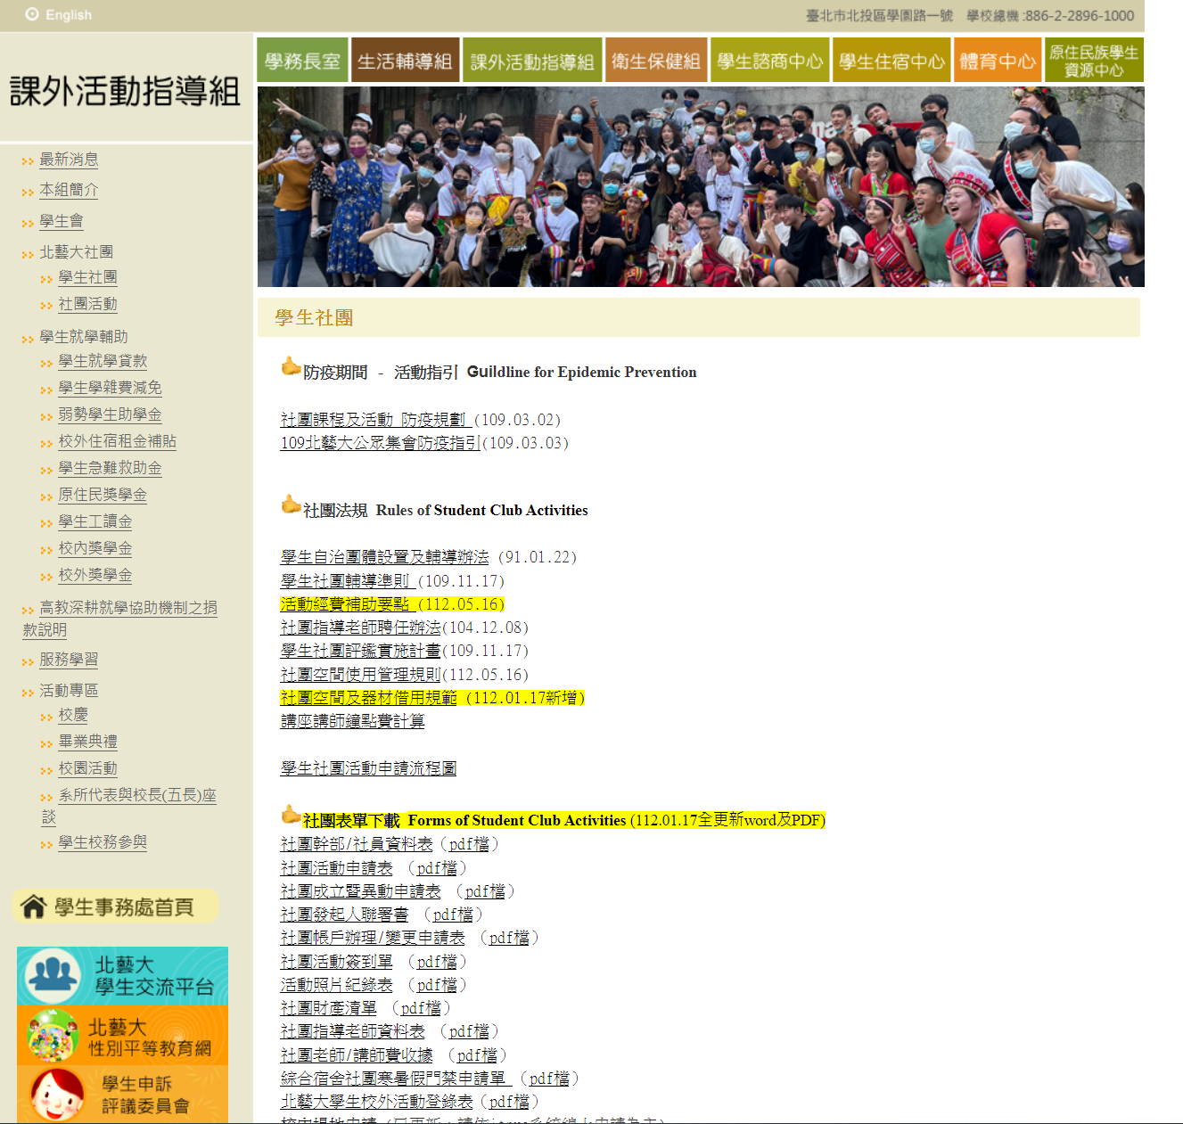
網路搜尋：「北藝大課指組」
進到網站後點選「學生社團」

Slide 8
社團郵局帳戶開戶申請辦法
請同學至課指組官網下載「社團帳戶辦理/變更申請表」檔案，並填寫完資料後送課指組核章。
課指組會替社團擬函稿內容，後續會聯絡社長至課指組領取函稿。
請帶著函稿、印章、及相關證明文件至山下北投一德郵局申請。

Slide 9
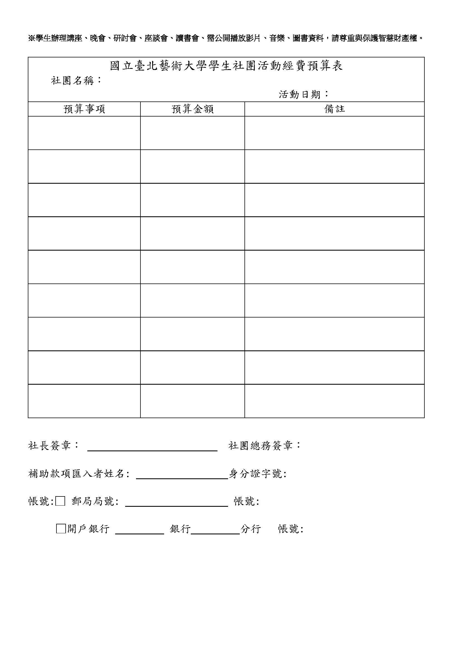
活動申請表

Slide 11
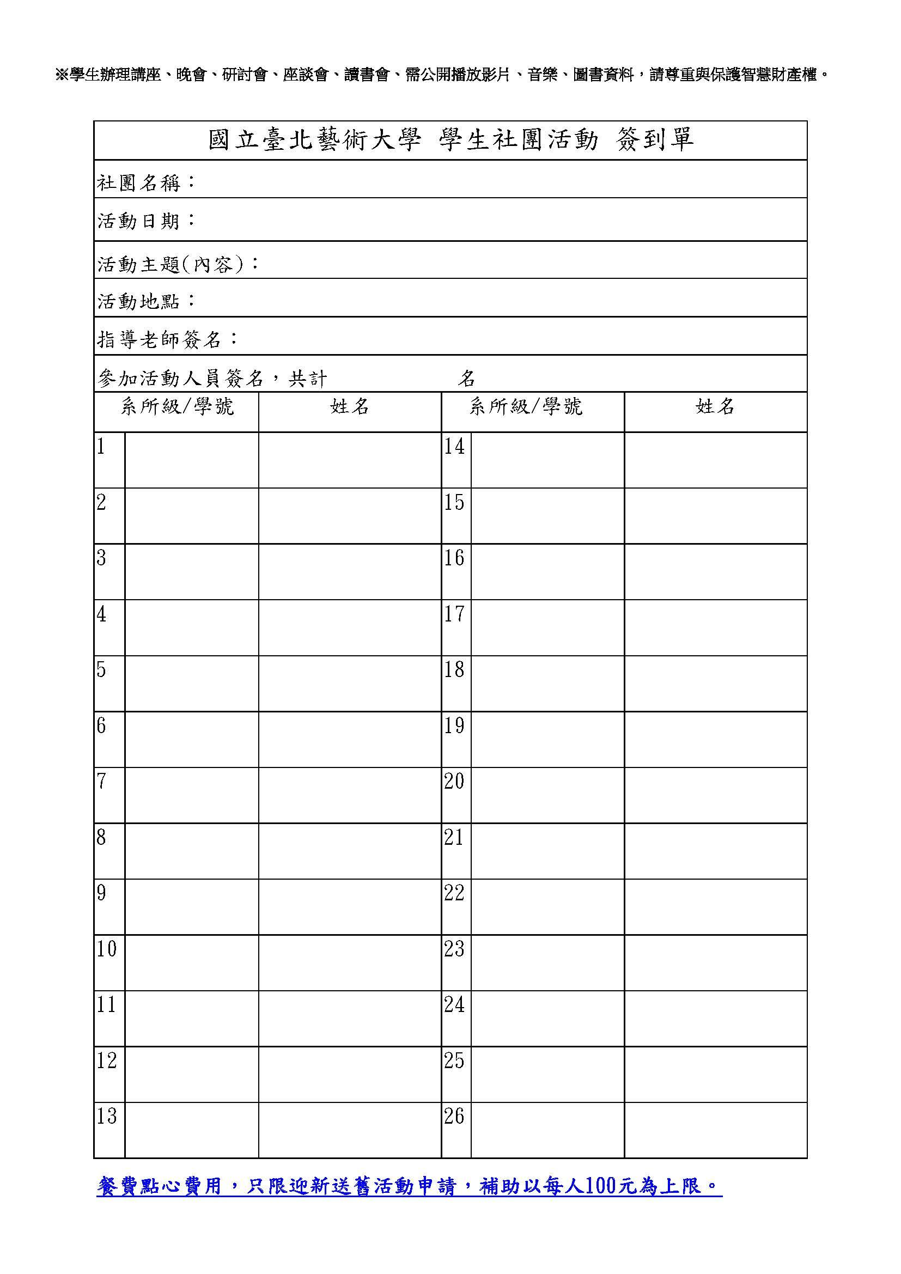

Slide 12
補助項目及金額標準(113年版)
社團活動類：各系所學會及社團申請總補助金額，每年度（1〜12月）以新臺幣10,000元為上限（新成立社團則將以實際成立月份按比例遞減金額）。
符合社團宗旨之活動(包含迎新、送舊)：補助以新臺幣2,000元為上限（系所學會以新臺幣3,000元為上限），每年度以四次為原則。
學術性出版物：每年以 5,000 元為上限。
大型活動：跨校活動每年度補助以新臺幣8,000元為上限；全校性及跨院系所活動每年度補助以新臺幣4,000元為上限。
社團指導費：請依照「講座鐘點費支給表」辦理。

Slide 13
補助項目及金額標準(113年版)
其他：代表本校參加校外活動或社團評鑑得以專案申請補助，可不視為社團申請總補助金額；需檢附計劃書及經費預算明細表，視情況酌予補助。

Slide 14
結案相關
活動結束後15天內(不含例假日)，持：
原始支出憑證（發票、收據等）。
活動成果表（出版品請檢附出版物）。
活動照片電子檔 4 張（可附件在成果表裡面）。
簽到表辦理核銷。

Slide 15
社團活動經費請購注意事項
統一發票
收據
免統一發票收據
二聯式統一收據（一張）
三聯式統一收據（兩張）
除二聯式收據外、皆須填寫學校統編99335422
發票皆須填寫以下買受人: 國立臺北藝術大學
發票＆收據皆需要填寫品項、單價、數量及總價。（老闆沒寫時，就請社團後填寫）

Slide 16
免統一發票收據：印章

Slide 17
免統一發票收據：印章（不合格）

Slide 18
二聯、三聯式收據：印章

Slide 19
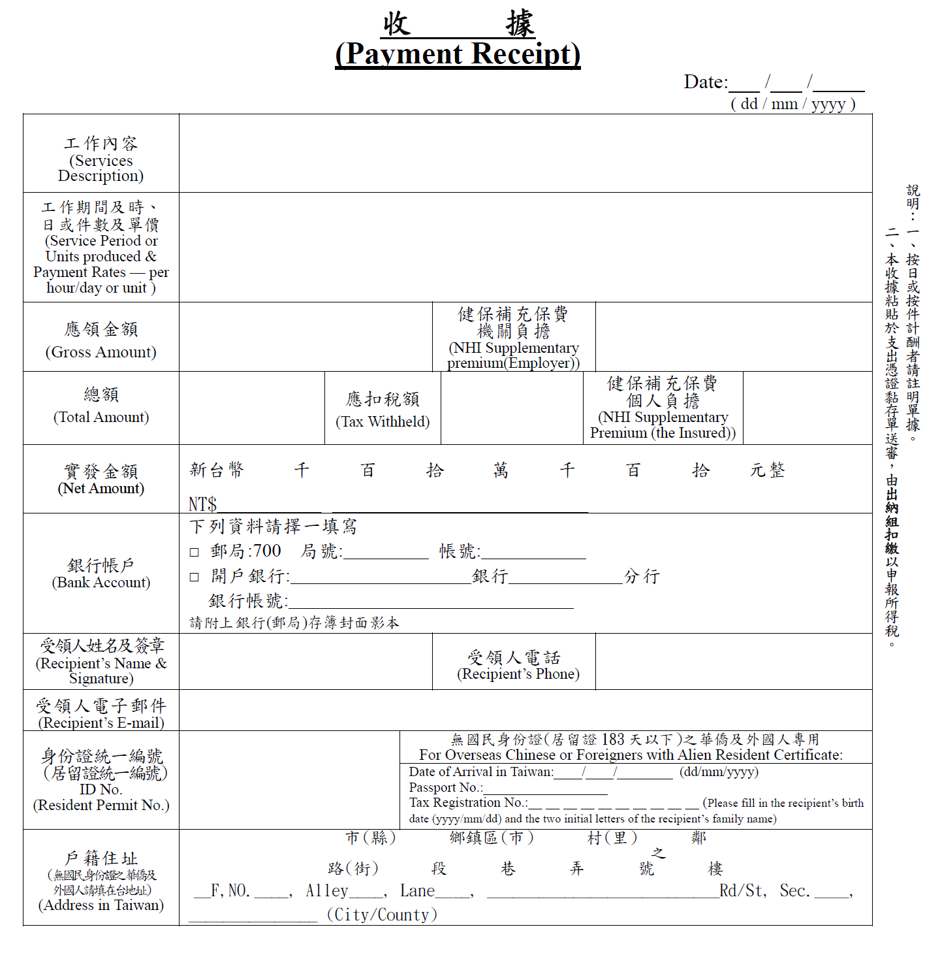
社團老師/講師費：收據
填寫工作內容（xx活動講師、社團指導費）
詳列費用計算方式（一小時多少錢、幾小時，共計多少）
小寫金額
課指組填寫
課指組填寫
課指組填寫
課指組填寫
大寫金額
備註：
講師若是第一次申請經費，核銷時須檢附「存摺影本」，存摺須為講師本人的名字。
一次活動，申請最高上限仍為2000元
提醒：不可代墊講師費
小寫金額
帳戶資料
親簽
資料
資料
資料
資料

Slide 20
社團活動經費請購注意事項
核銷印刷品：
除發票、收據外，需檢附印刷品樣本一份。
核銷講師費：
千萬不要代墊！請上課指組網站下載校版領據，並填完資料、請講師簽名後送課指組核銷。
申請保險：
請檢送投保人員名冊：姓名、出生日期（國曆）、身分證字號、法定監護人（未滿18歲）
外籍生需備註國籍。

Slide 21
鼓勵辦理「人權法治」或「社團自治」相關講座
配合教育部「學特計畫」經費，鼓勵系所學會／社團辦理「人權法治」、「社團自治」相關講座、活動。
專案申請，每社團一次，不列入社團年度申請經費上限之中。（限核銷講師費）
活動必須開放給其他系所/社團報名參加，每次活動申請上限為4000元。

Slide 22
鼓勵辦理「人權法治」或「社團自治」相關講座
外聘人員：1500~2000 元／小時鐘點費
內聘人員：1000 元／小時鐘點費

Slide 23
112-2提醒事項
1.教育部評鑑：5月份校內自評，請幹部們維持各社團教室環境整潔。
2.社團帳戶更換：若有開立帳戶或是交接需更改戶名需求，請告知課指組，領取公文至郵局更改。
3.綜合宿舍整修：暑假開始宿舍整修為期一年，夜間將無宿舍管理員，安全考量請同學不要在晚上進出。
4.經費預估表：於每年年底提供隔年經費預估表。

Slide 24
學生會報告
1.學期末將舉辦期末派對，邀請各系所/社團合作辦理。
2.新任會長/副會長/議員改選預計於5月辦理。

Slide 25
臨時動議
1.弓術社社長提問： Q：關於配合教育部「學特計畫」經費，鼓勵系所學會／社團辦理「人權法治」、「社團自治」相關講座、活動，需要繳交哪些資料及核銷附件？
A：與社團申請一般活動流程一致。
2.Double L社長提問：
Q：關於宿舍整修問題，社團教室內物品有無需要搬出？
A：無須搬動，需要拿的物品請於白天領取。
3.課指組補充：若下學年各社長/會長需更換名單，最遲請於7月底完成更新及交接。

